Slide 1
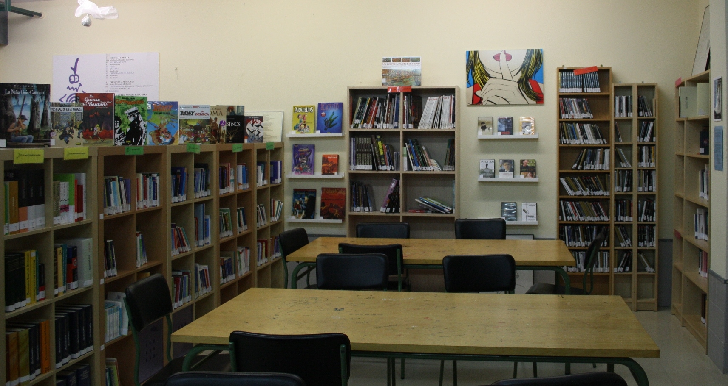
BIBLIOTECA POETA DÍAZ CASTRO

Slide 2
PAPEL DA BIBLIOTECA
Incrementar a colaboración do profesorado en tarefas comúns ou pequenos proxectos
Saír da aula: ampliar os espacios para o aprender e ensinar dentro e fora do centro
Mellorar a participación do alumnado
Difusión do traballo feito polos alumnos e o centro

Slide 3
Equipo de biblioteca
Multidisciplinar:
Historia, Lengua, Lingua, Matemáticas, Música
Máis Ideas
Implican aos seus compañeiros
Horario amplio
Hora de reunión semanal
Colaboración co EDLG
Coíncidencia dos equipos
Compartimos moitos obxectivos
Revista común
Organización de actividades en común

Slide 4
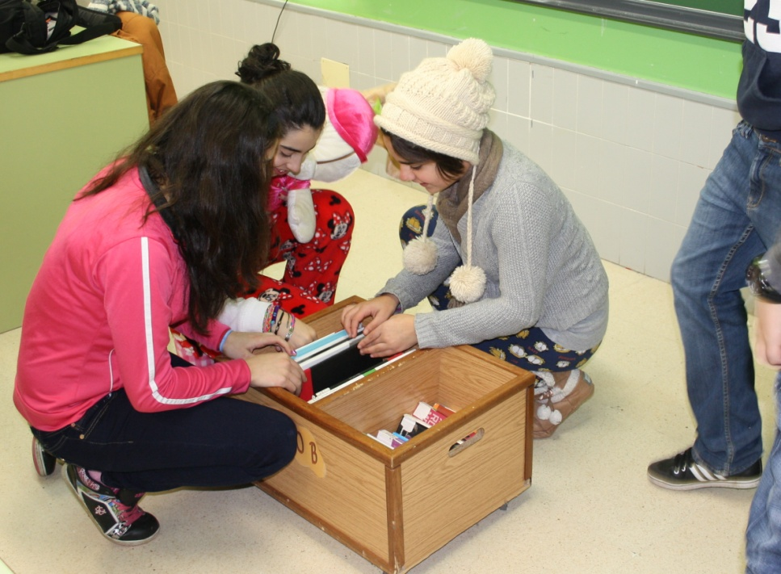
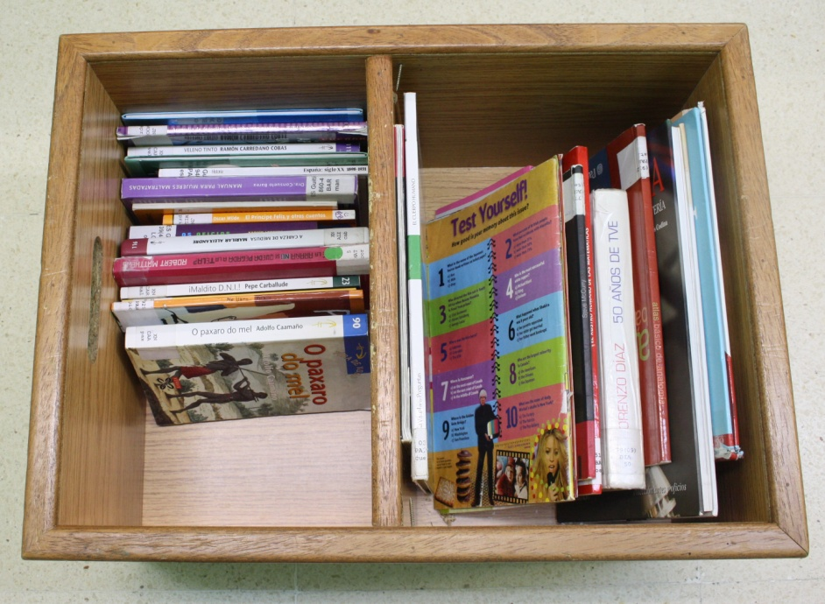
HORA DE LER
20 minutos diarios na propia aula
Cada semana nunha hora difrente.
Colocarase un calendario en cada aula.
Trátase de implicar así a todo o profesorado do centro
O profesor que está nese momento na aula controla a actividade.
Bibliocaixas renovados aprox. cada dous meses
Materiais variados

Slide 5
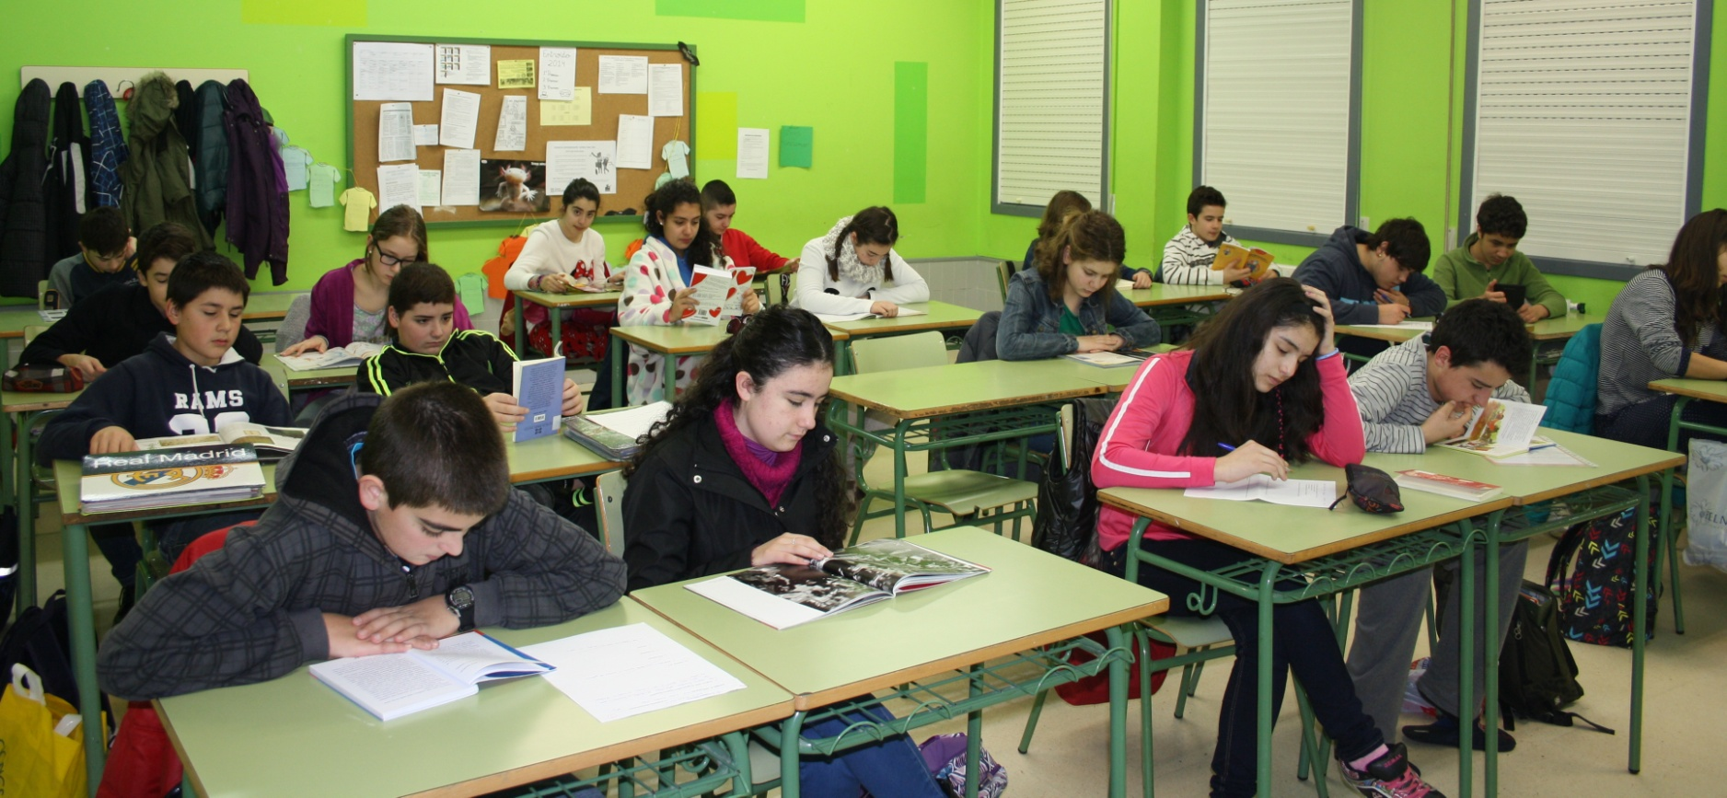
HORA DE LER
OUTUBRO
1º HORA 03 OUTUBRO Ó 09 OUTUBRO
2º HORA 10 OUTUBRO Ó 16 OUTUBRO
3º HORA 17 OUTUBRO Ó 23 OUTUBRO
4º HORA 24 OUTUBRO Ó 30 OUTUBRO

Slide 6
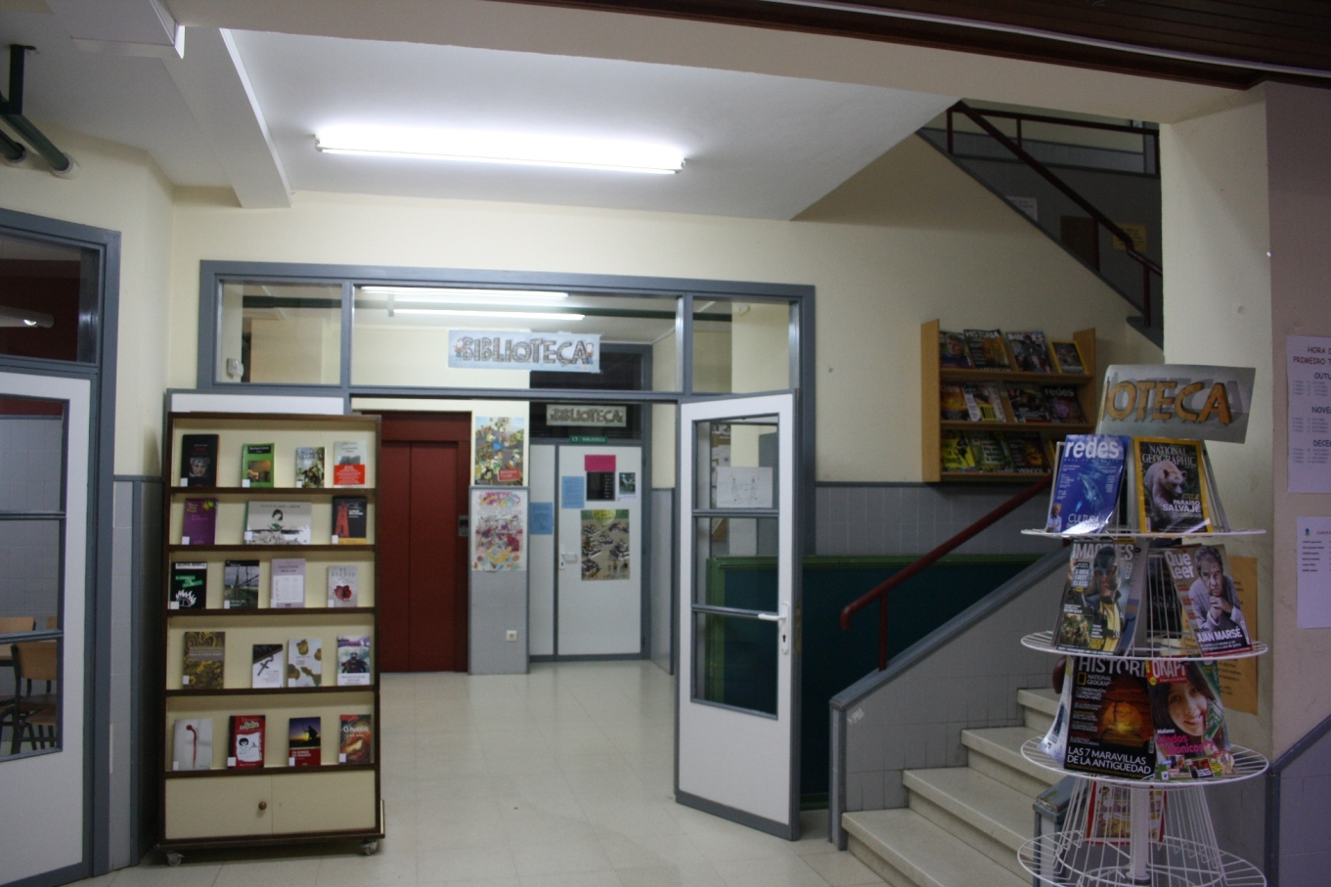
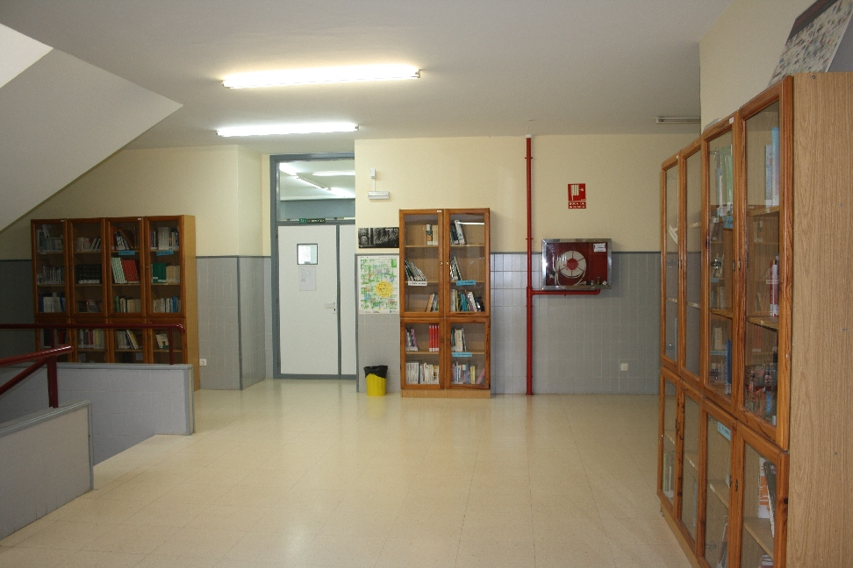
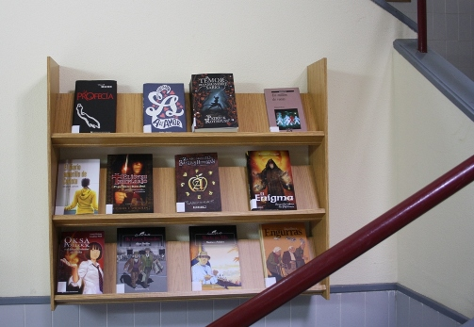
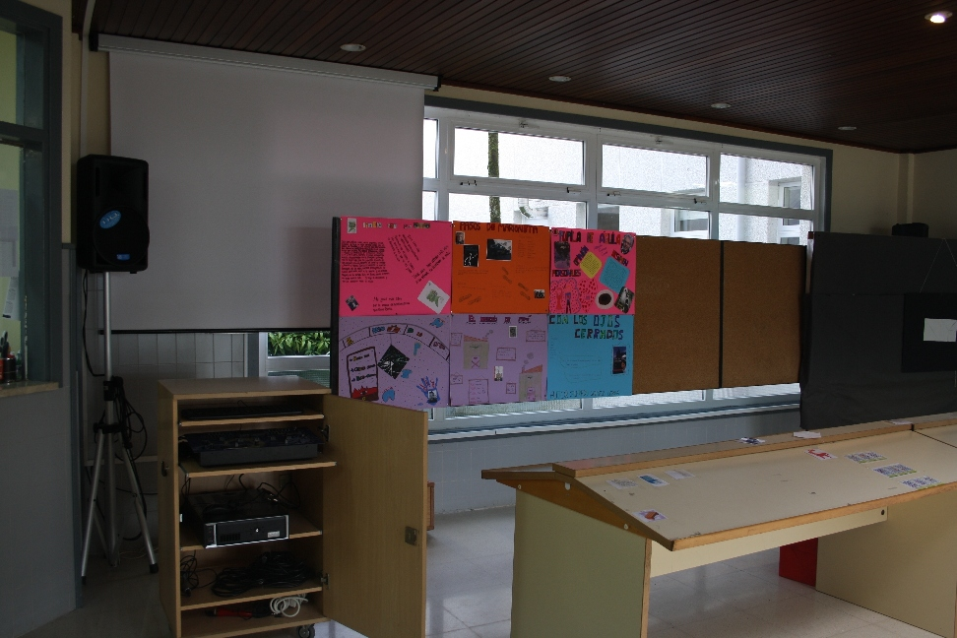

Slide 7
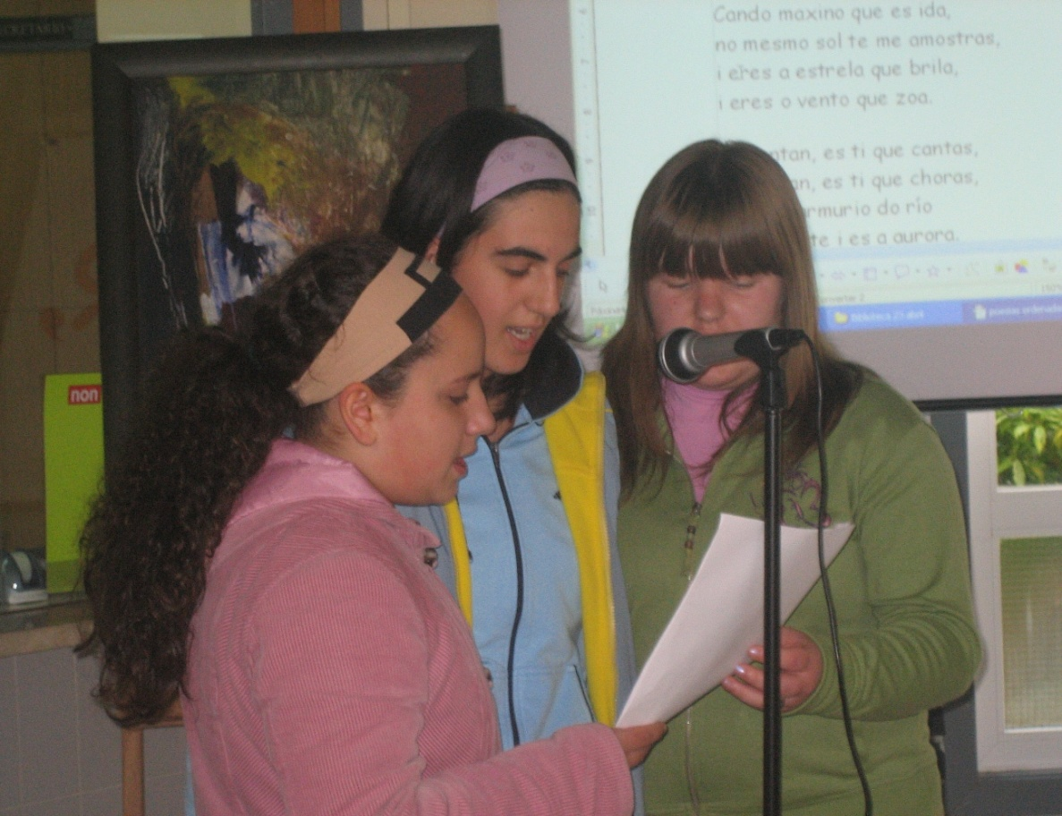
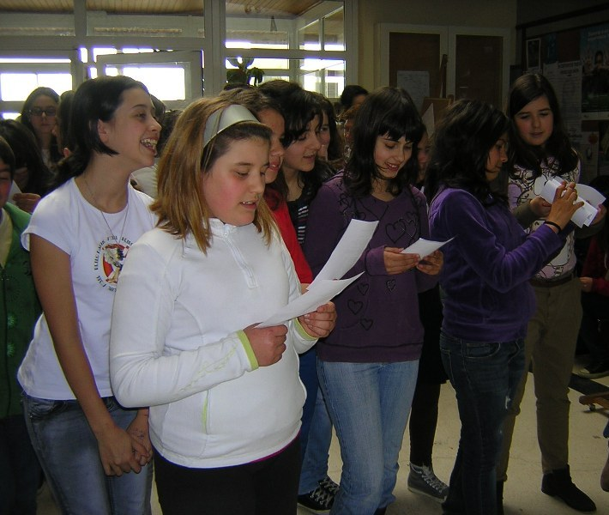
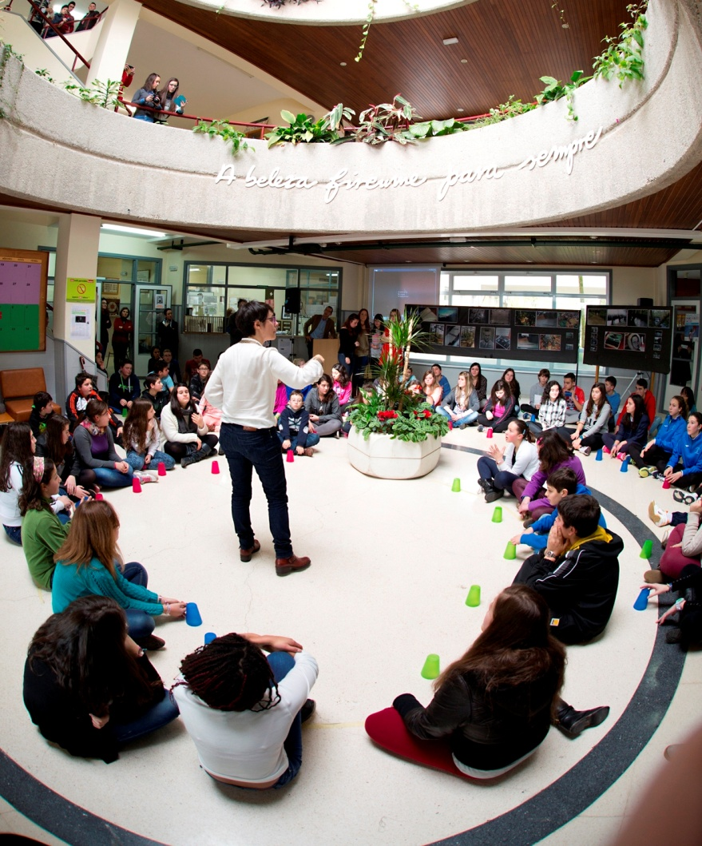
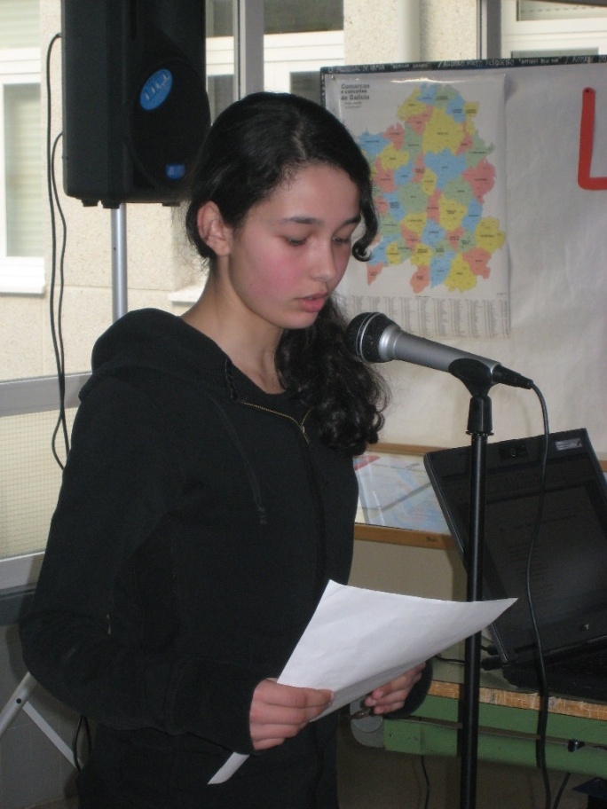
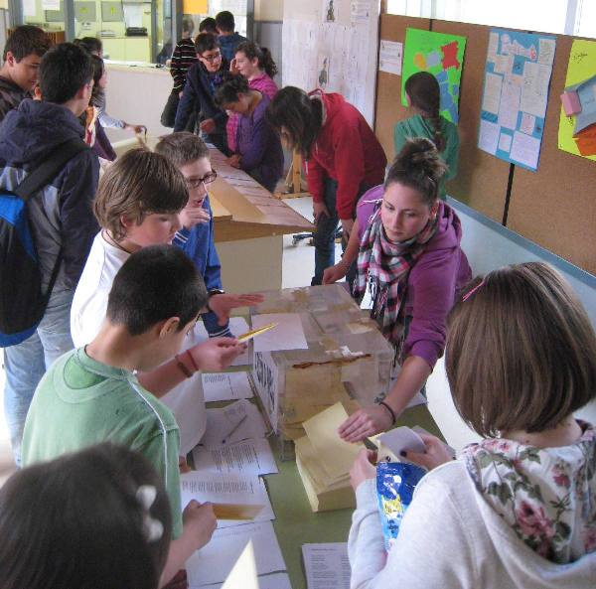

Slide 9
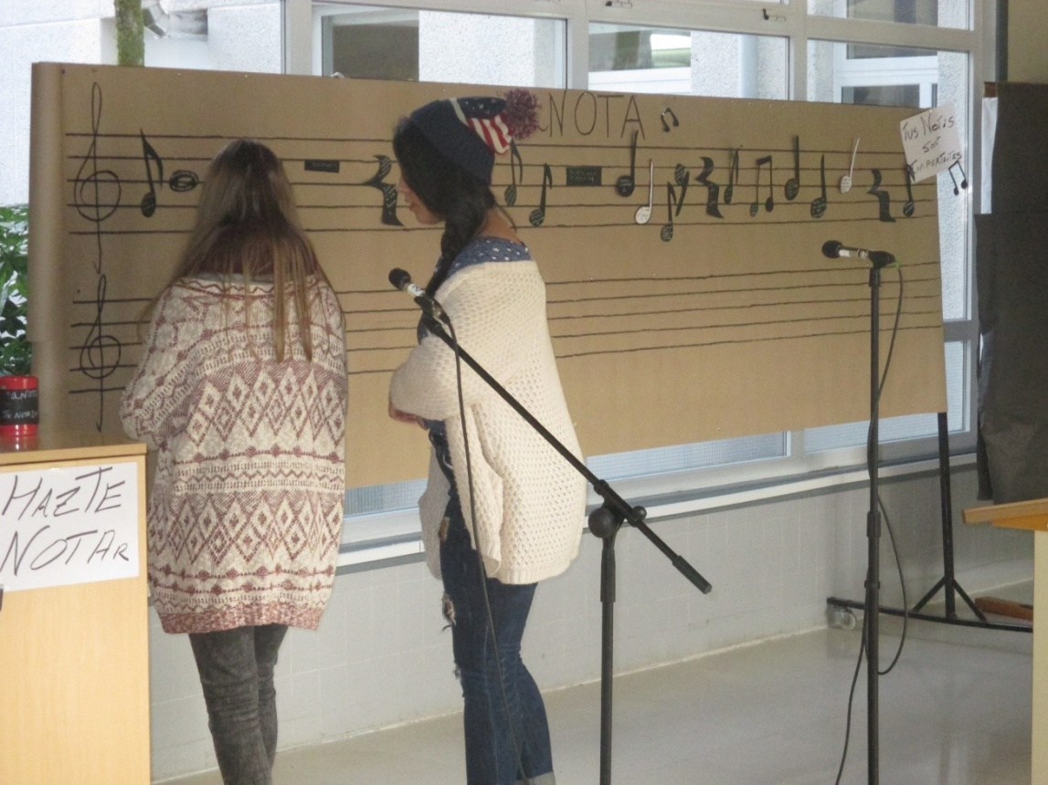
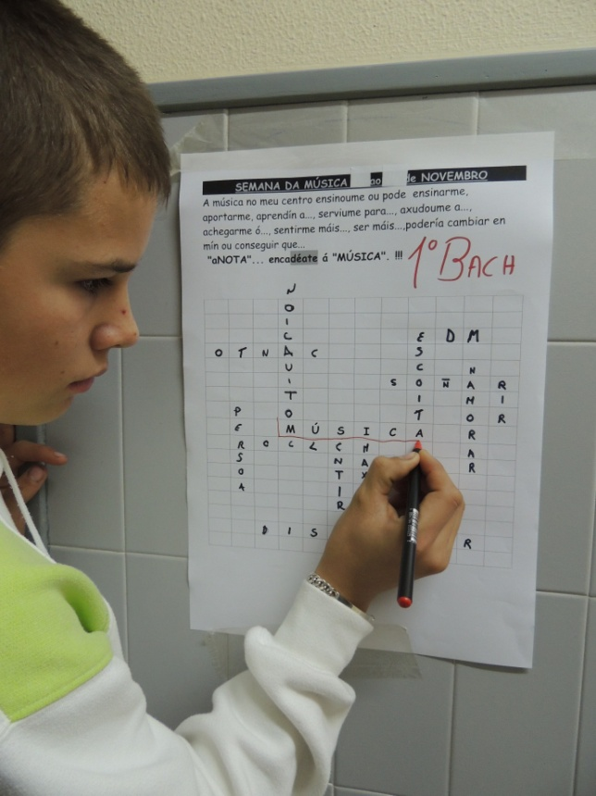
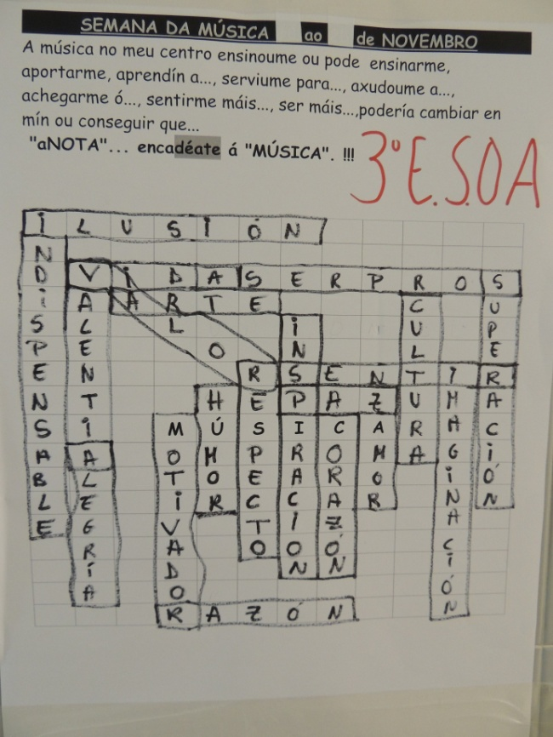

Slide 10
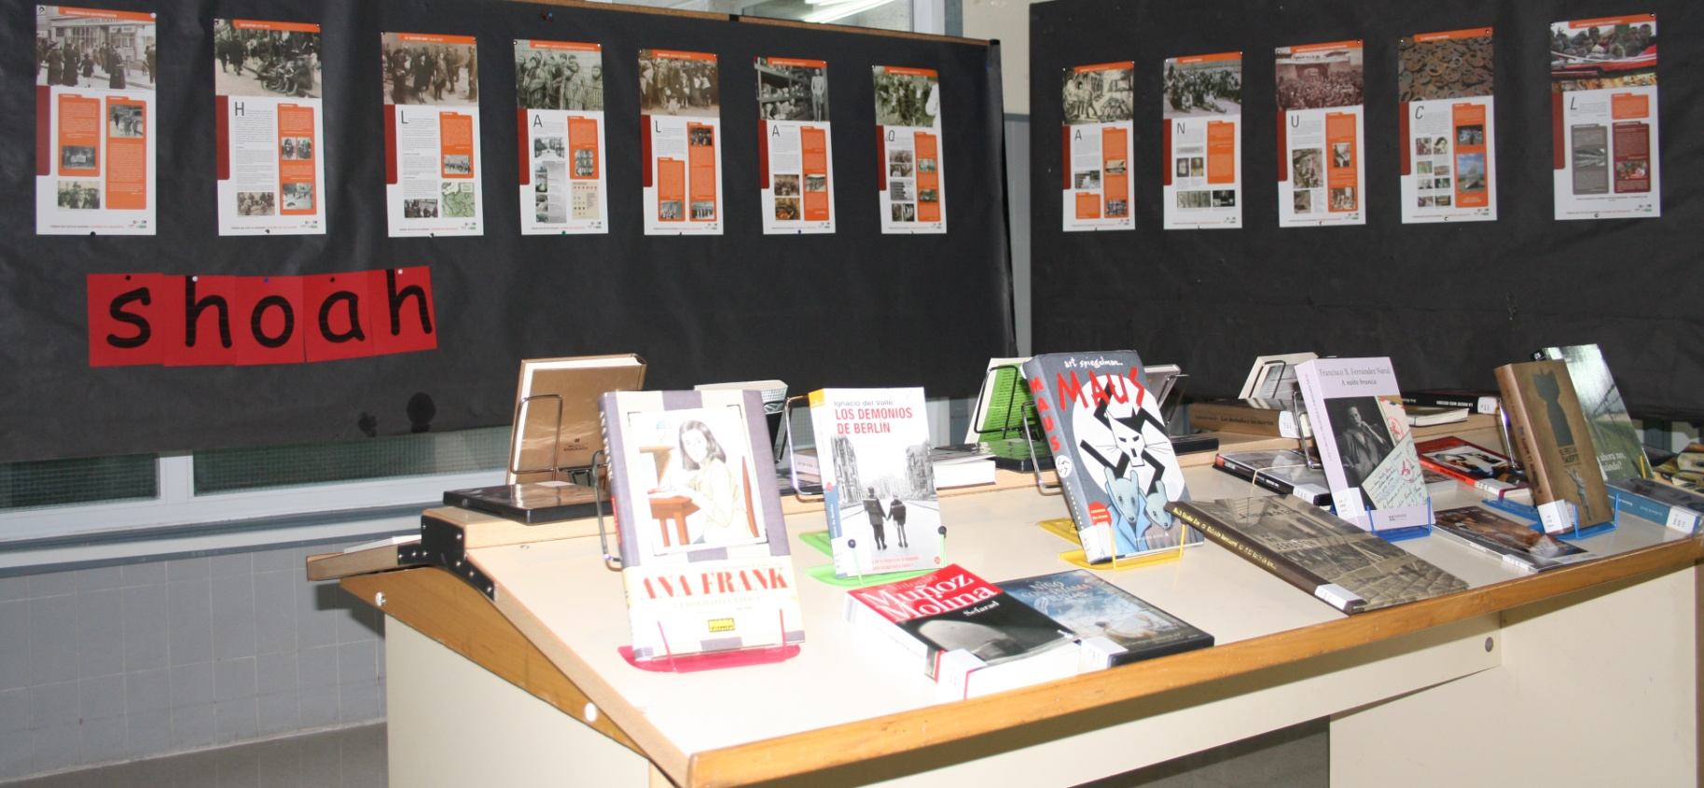
MOSTRAS BIBLIOGRÁFICAS
Realizamos varias mostras bibliográficas ou exposicións temáticas
Acompañadas de actividades organizadas en colaboración con outros departamentos didácticos.
Procuramos aproveitear feitos ou datas sinaladas.

Slide 11
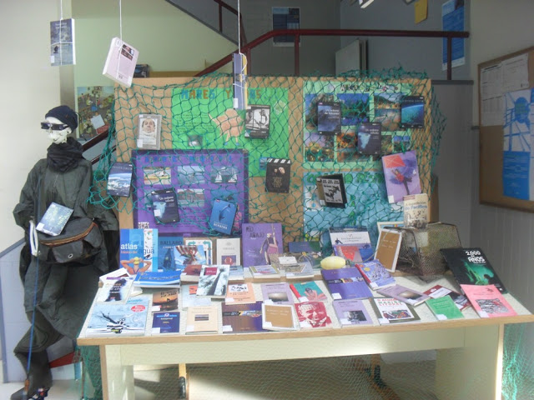
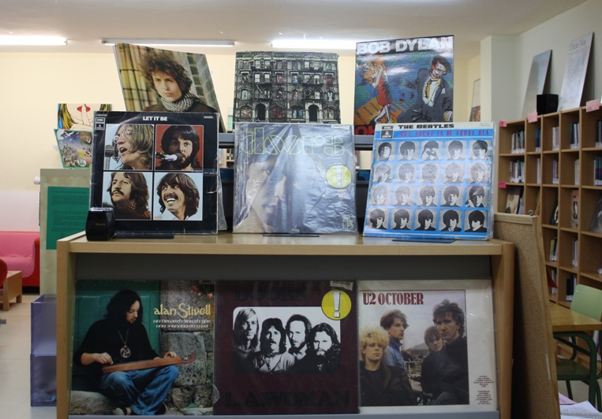
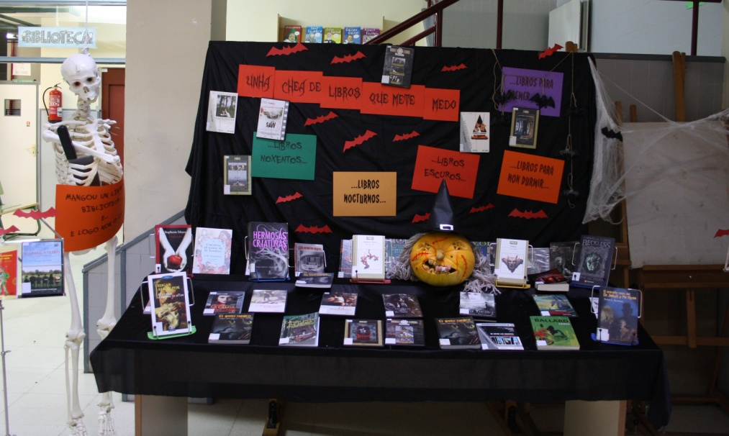
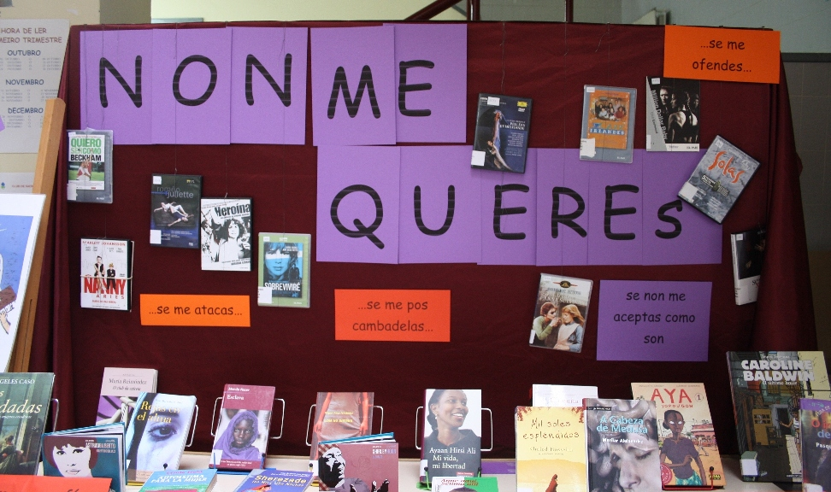

Slide 12
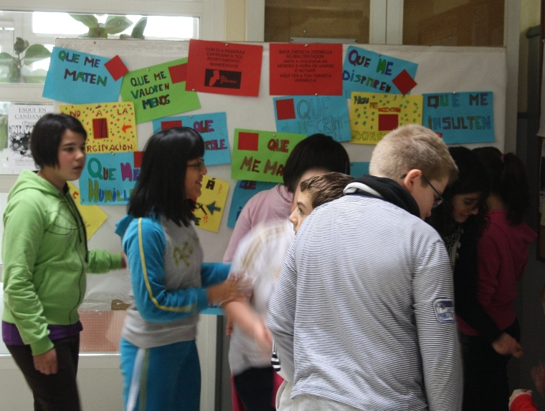
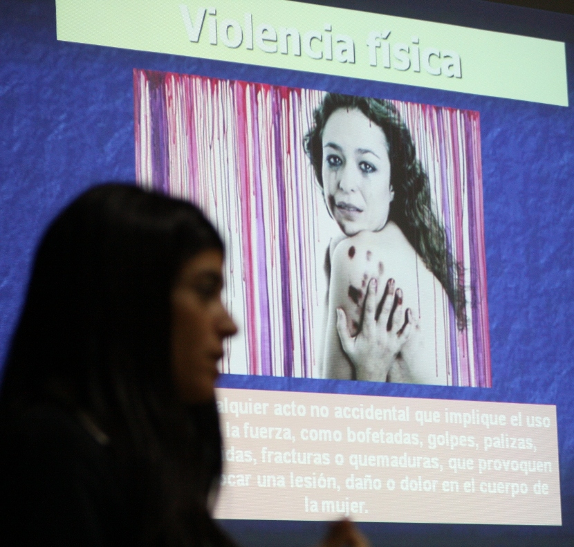
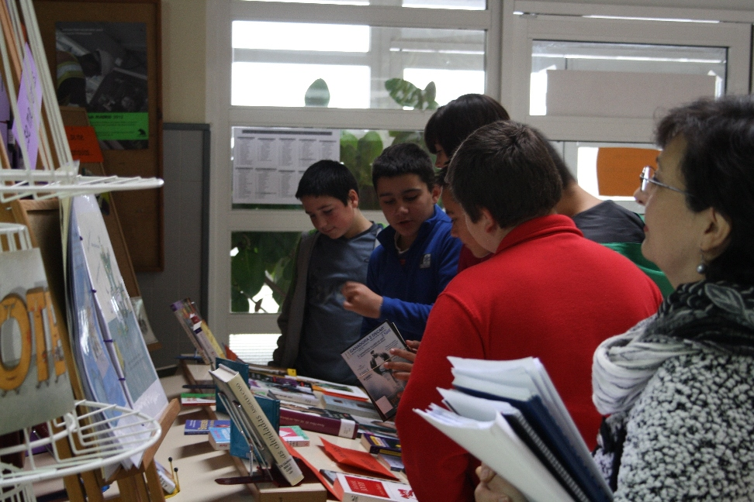
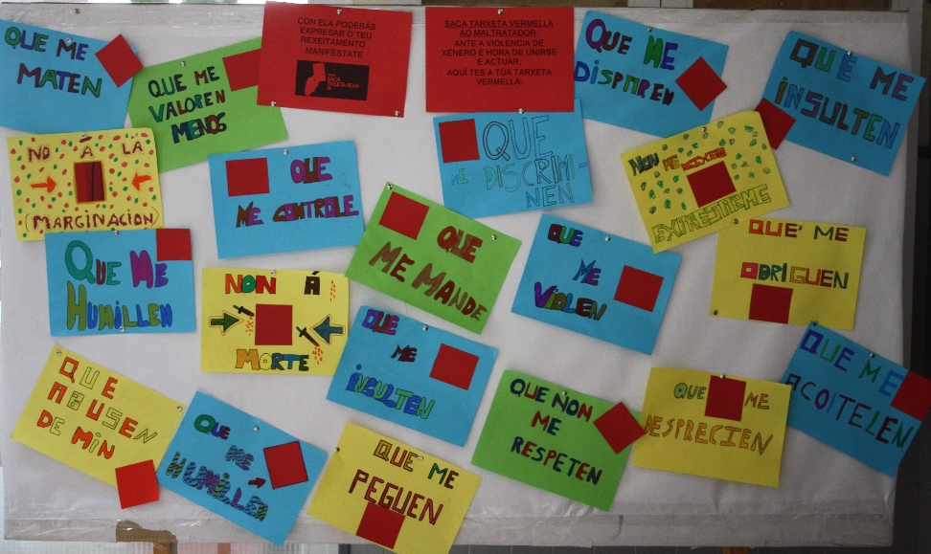

Slide 13
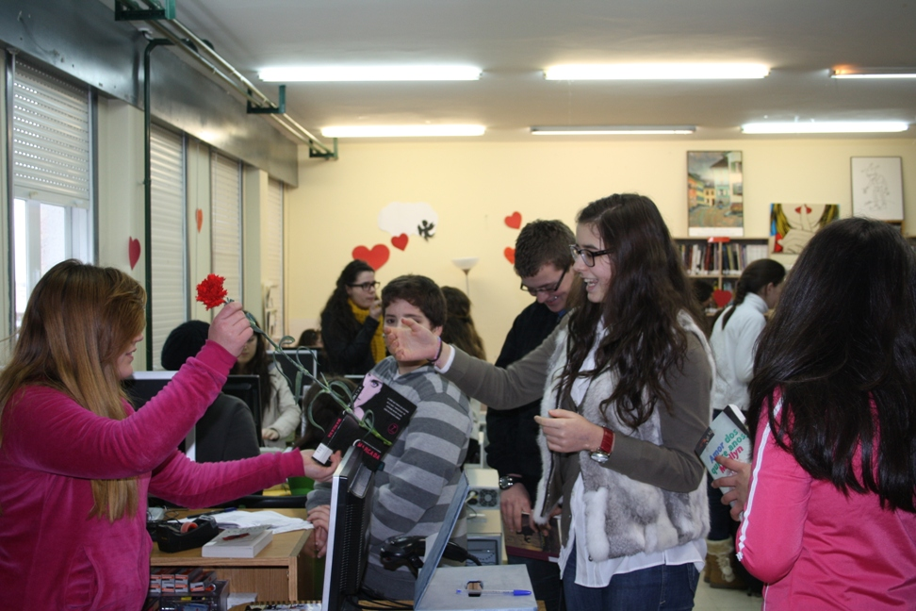
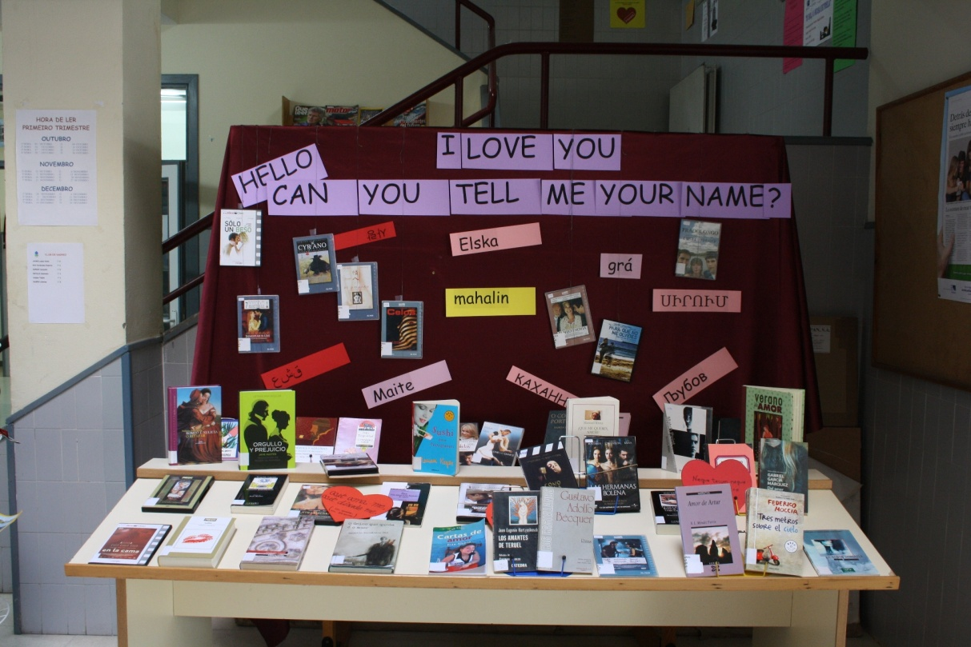
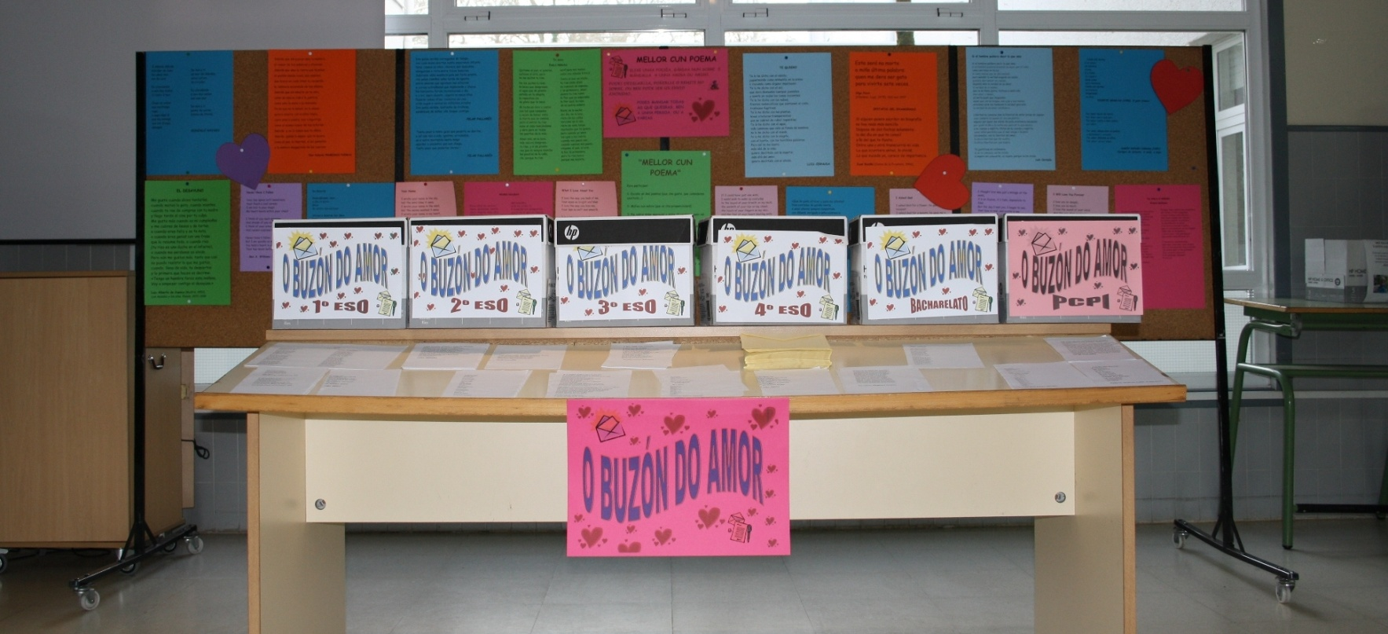

Slide 14
APRENDEMOS FORA DA AULA
Obriga a participar e colaborar
Ceder tempos: as actividades común interrumpen o desenvolvemento normal das clases.
ASUMIR que estas “interrupcións” acaban sendo un beneficio para todos.
Procuramos facer todas as nosas propostas en colaboración con un ou maís departamentos
Traballar contidos dende outro punto de vista, máis difíciles de traballar na aula
Participación máis activa e libre dos alumnado fora da aula

Slide 15
APRENDEMOS FORA DO CENTRO
Mostrar o que aprendemos e aprender
Para os profesores
Posibilidade de ver como traballan outros Colaboración cos colexios do contorno
Para o alumnado
Desenvolverse fora do seu entorno “mais seguro”
Superar retos
Satisfacción polo traballo ben preparado
Mellorar a relación cos profesores

Slide 16
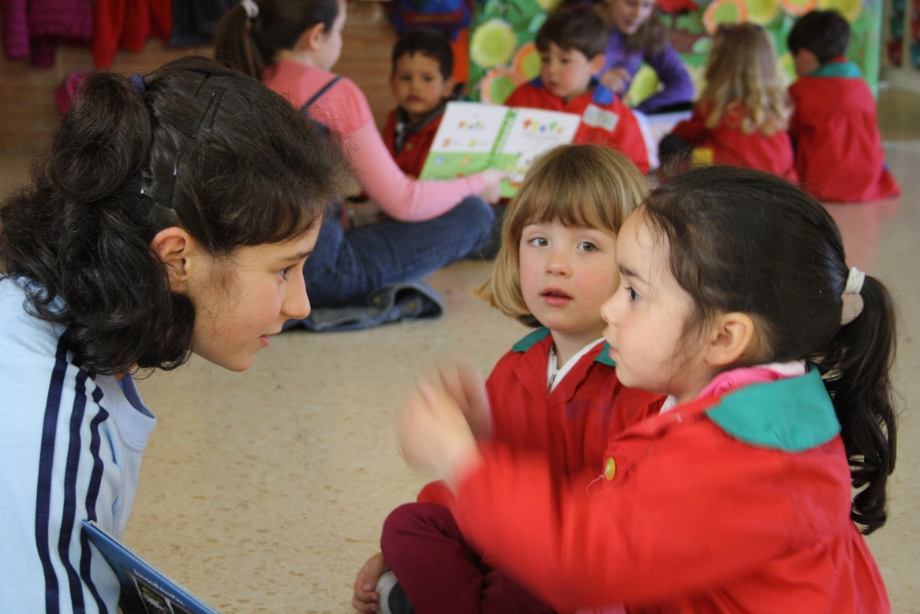
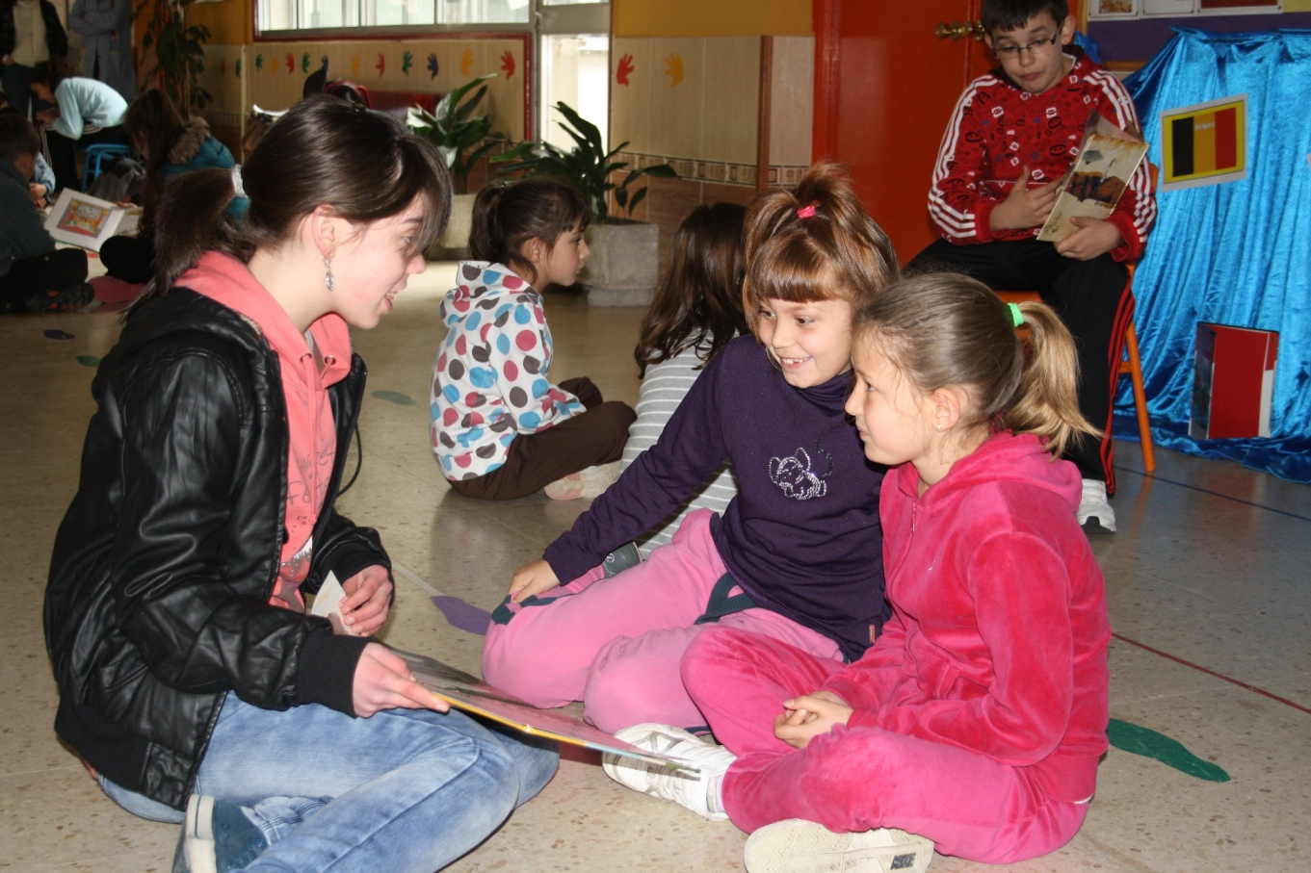
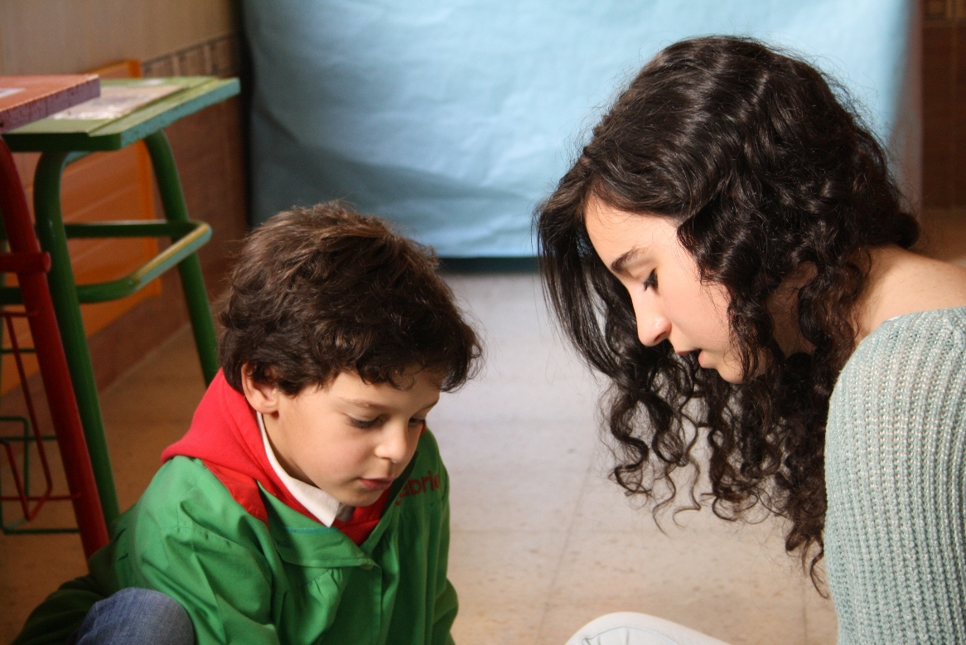
COMPARTINDO CONTOS NOS COLEXIOS

Slide 18
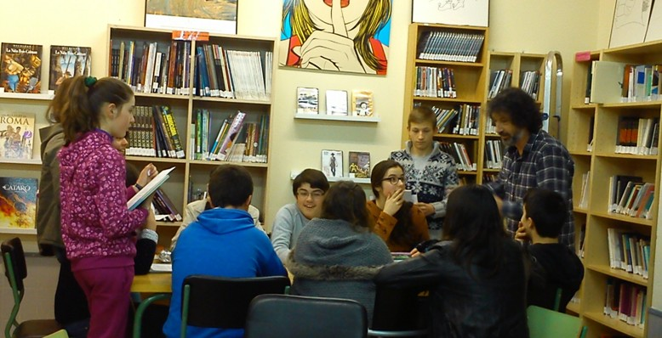
COLABORACIÓN NO CENTRO
Organización
80 lectores para case 200 pequenos de tres coles
Distribuír os contos e por niveis e coles
Organizar os horarios para preparar as lecturas
Preparación
Elaboración documento recomendacións para unha correcta lectura en alto
Sesión con cada grupo na biblioteca
Preparación na aula cos profesores de linguas

Slide 19
COLABORACIÓN COS COLEXIOS
Atender as súas propostas: canto tempo, como agrupar ós pequenos , niveis de lectura, etc.
Selección de contos por niveis e préstamo
Organización dos grupos de pequenos para que ese día teñamos dous ou tres pequenos por lector
Nos coles prolóngase a actividade con traballos dos pequenos sobre as lecturas
Os pequenos e os seus mestres teñen un papel máis activo
Recibimos as cartas e traballos : debuxos inspirados nos contos
No insti expoñemos e distribuímos eses traballos dos pequenos entre os nosos lectores

Slide 20
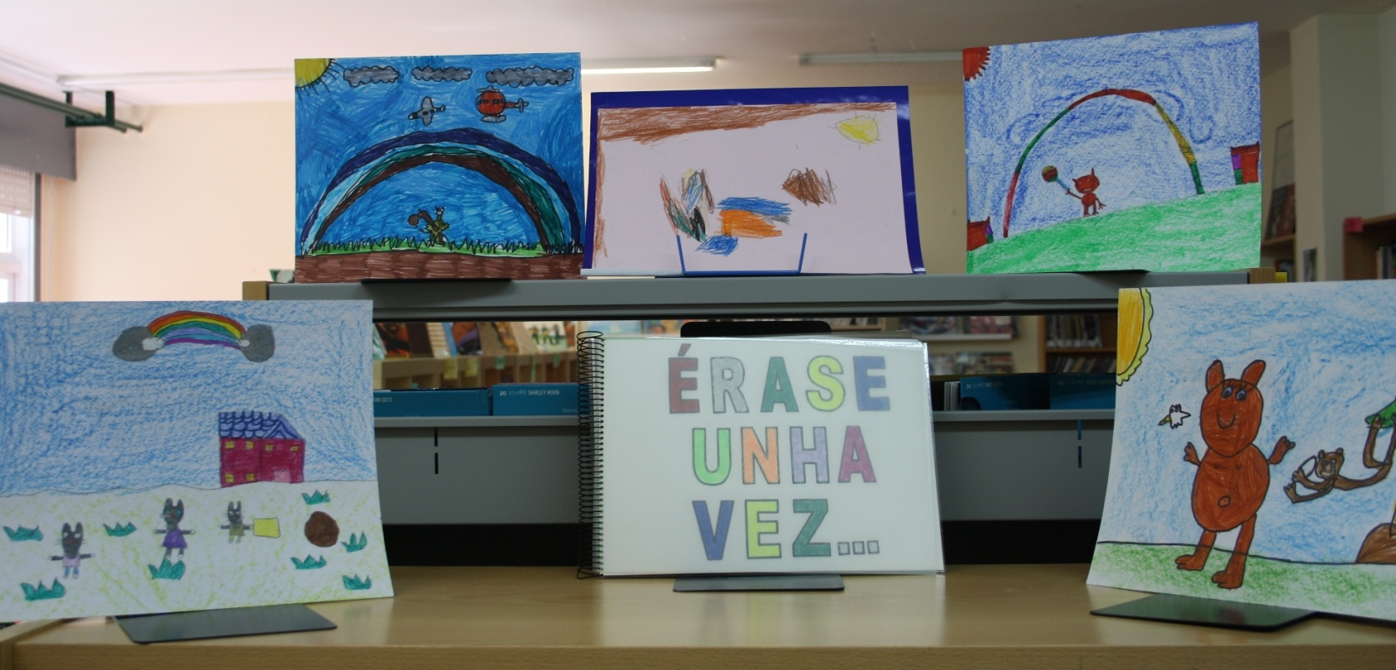
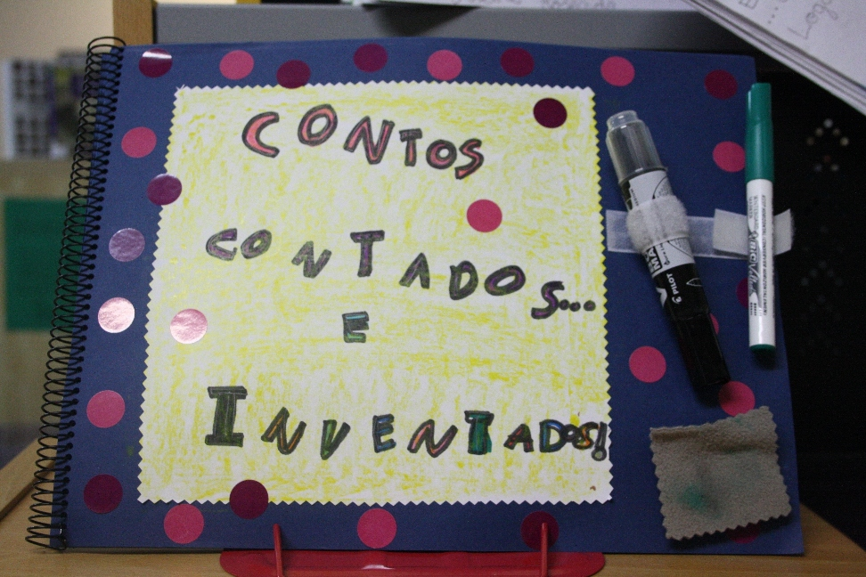
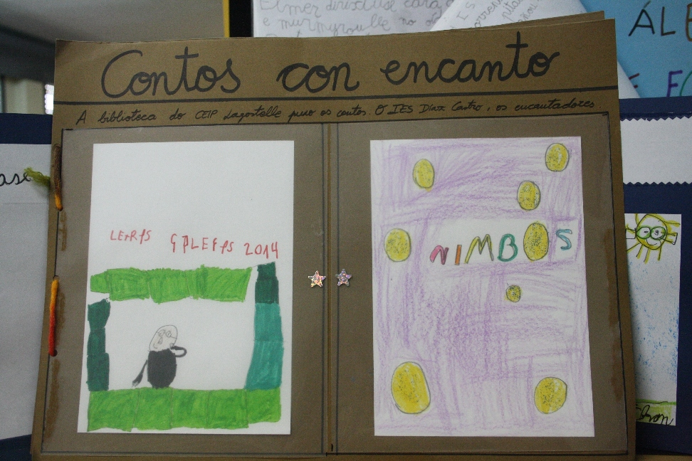

Slide 23
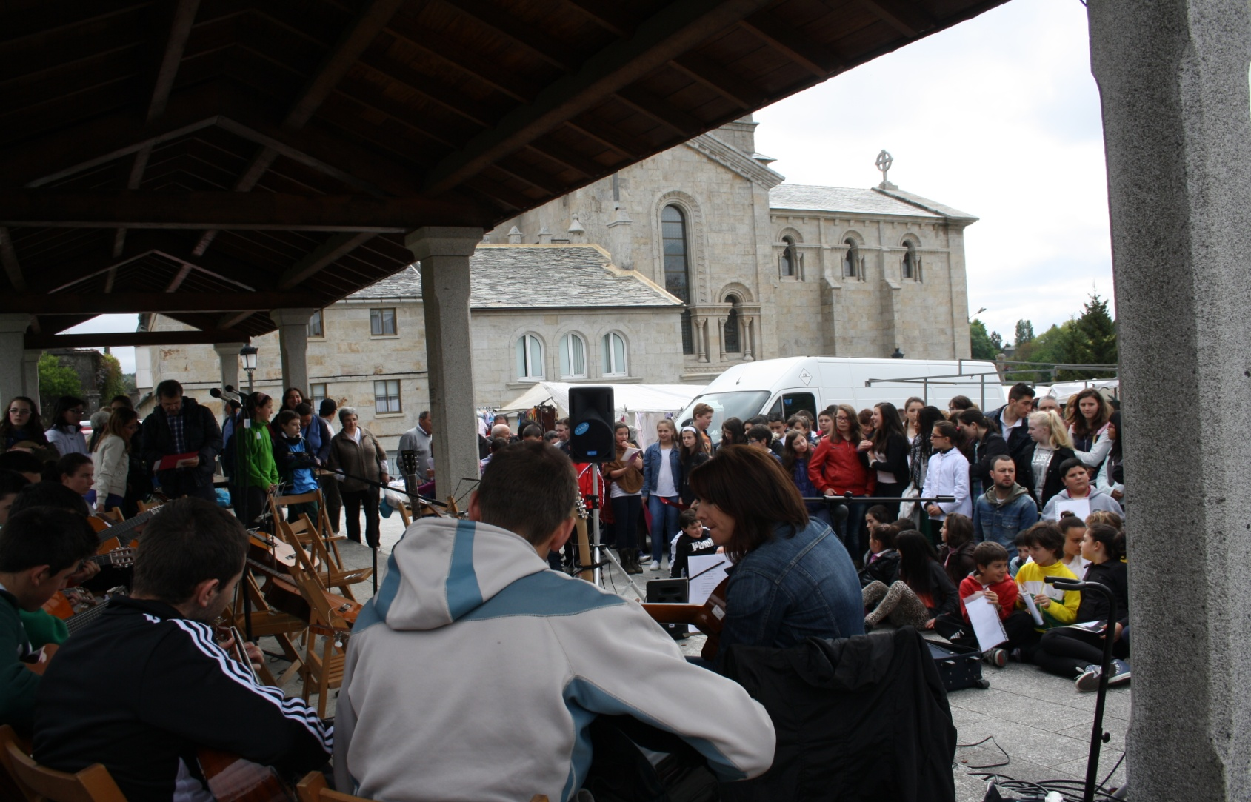
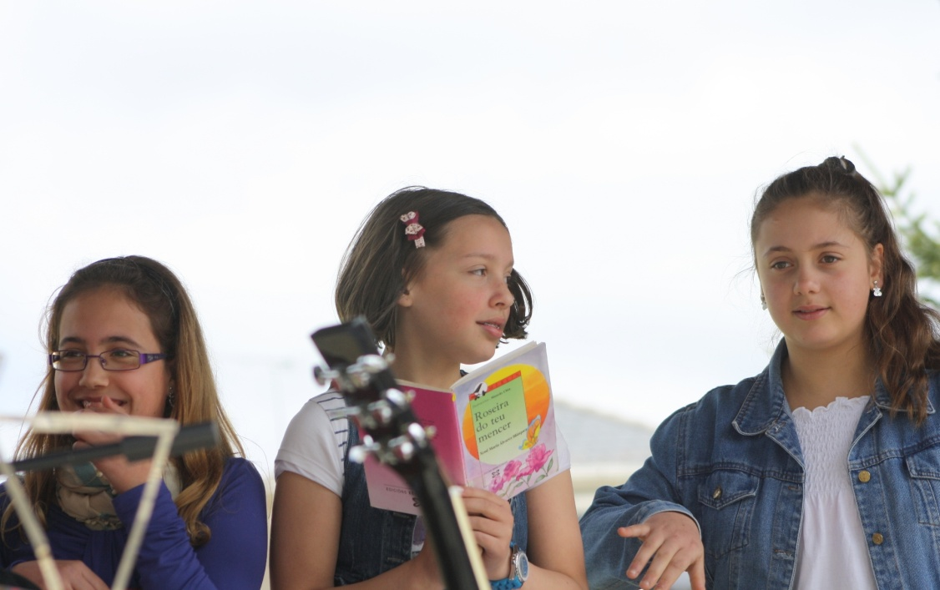
IMPLICACIÓN DE
PROFESORES DO INSTI
Música, selección e preparación textos, montaxe escenario…
MESTRES DOS COLEXIOS
ESCOLA DE MÚSICA MUNICIPAL
ALUMNADO DO INSTI E DOS COLES
IMPLICACIÓN COA COMUNIDADE EDUCATIVA
Compartir o traballo e a aprendizaxe dos rapaces co resto do pobo
Romper a fronteira entre o instituto e a rúa

Slide 24
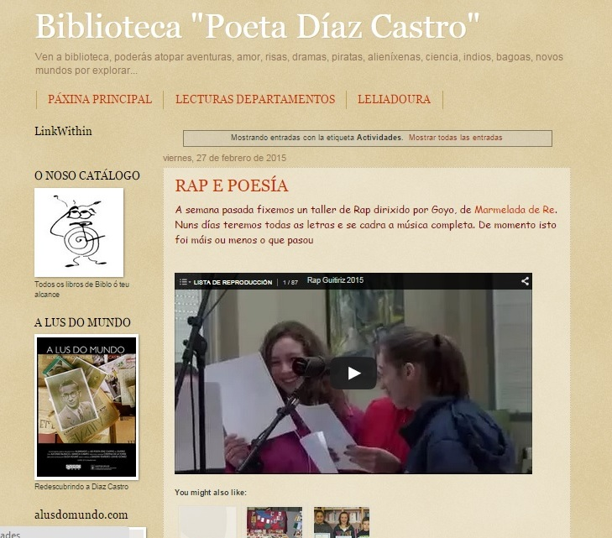
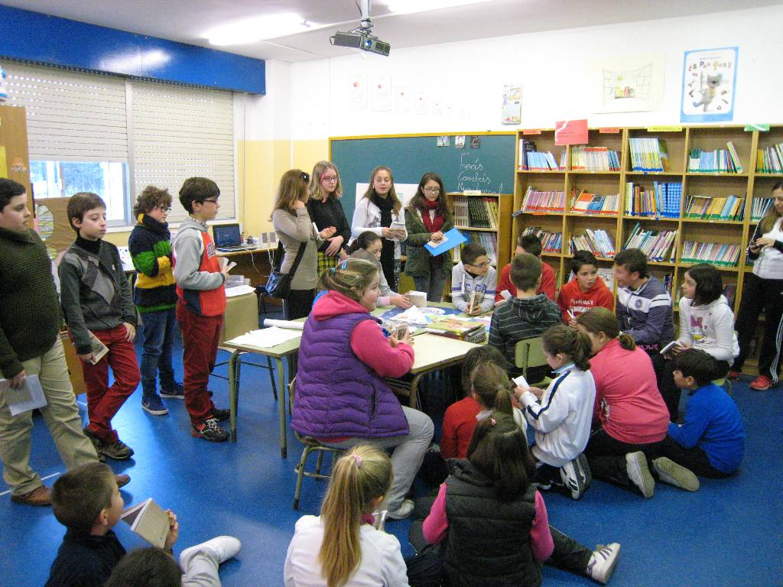
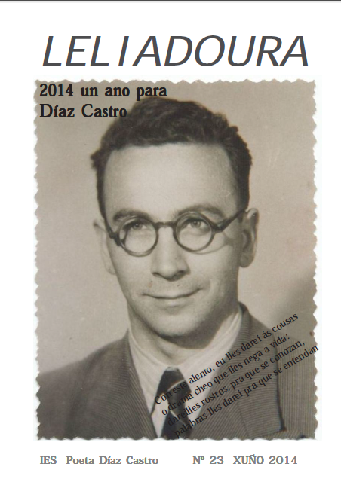
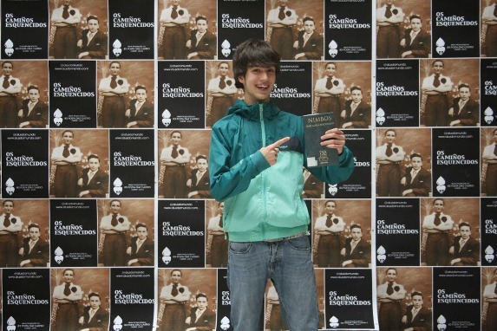
DOCUMENTACIÓN e DIFUSIÓN ACTIVIDADES

Slide 26
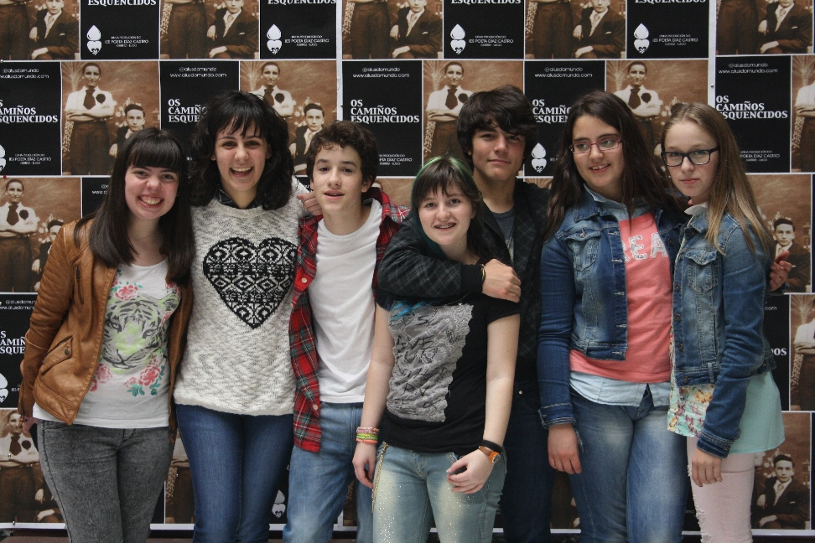
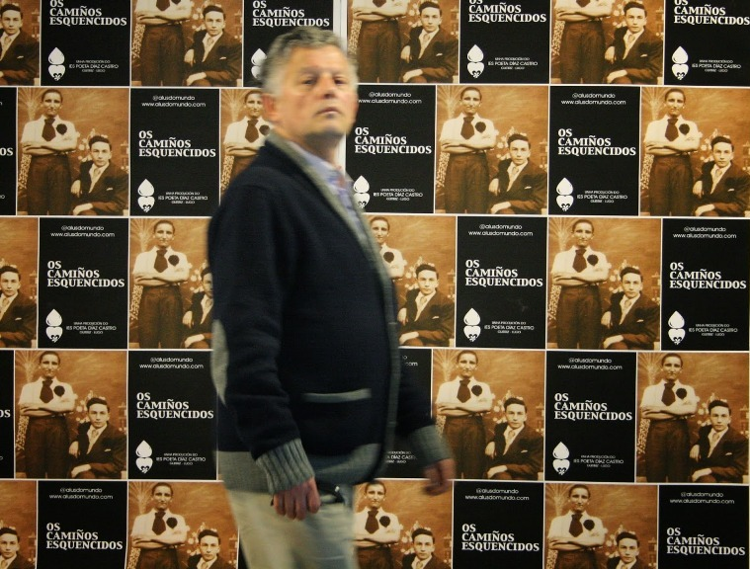
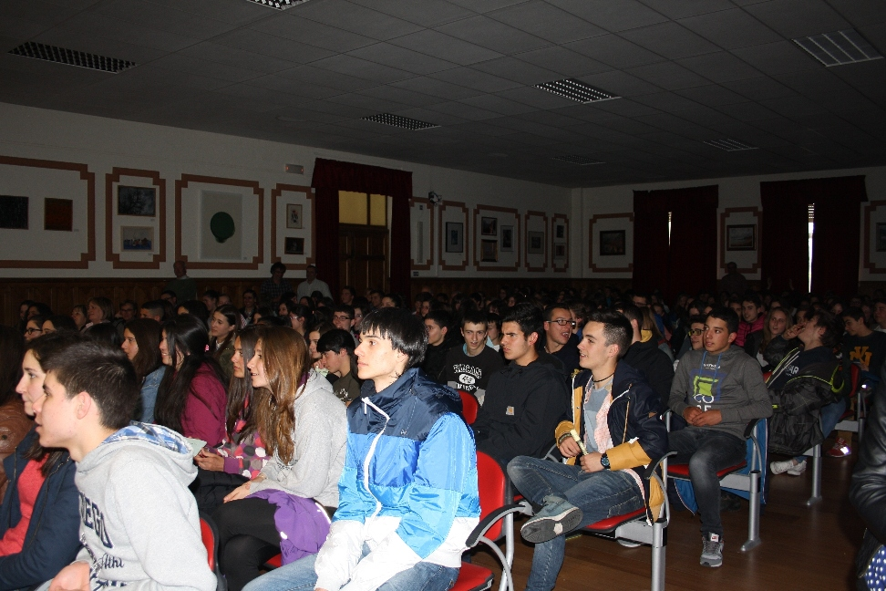
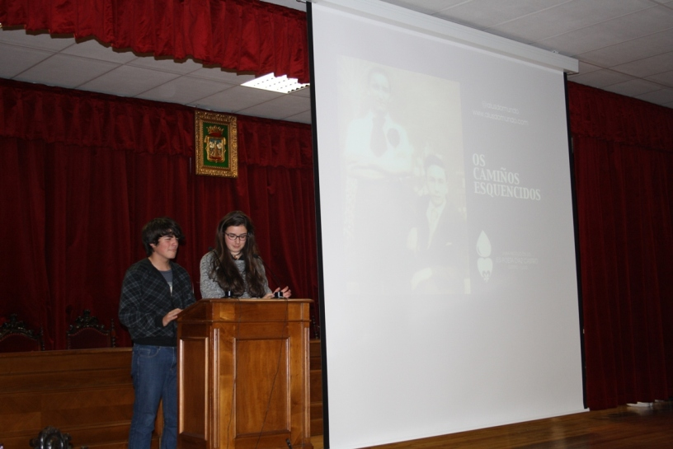

Slide 27
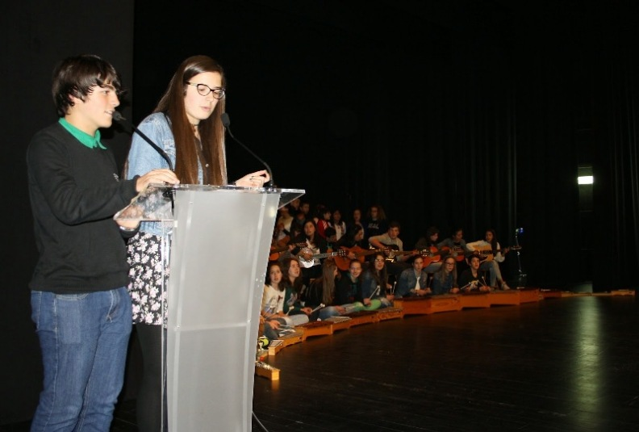
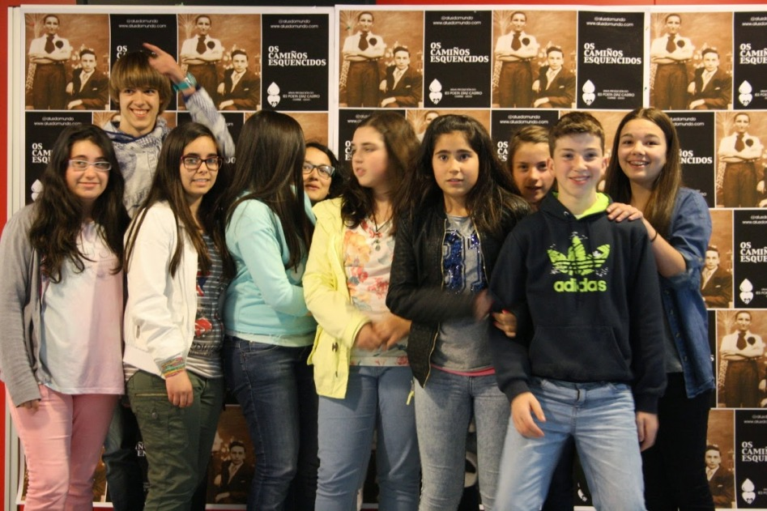
PRESENTACIÓNS ACTIVIDADES
Implicación do alumnado:
Os alumnos asumiron : Presentación
Recitados de poesía
Música
Explicación do proxecto
Photocall
Recibir aos asistentes e levalos ao seu sitio
Participación dos asistentes: recitado poesía

Slide 28
PARTICIPACIÓN DO ALUMNADO
Incentivar e premiar a participación do alumnado
Boa oportunidade para aprender cousas que non se poden aprender na aula
Desenvolverse fora do seu entorno “mais seguro”
Superar o reto de presentarse en público
Apreciar a importancia do traballo ben preparado
Mellorar a relación cos profesores

Slide 30
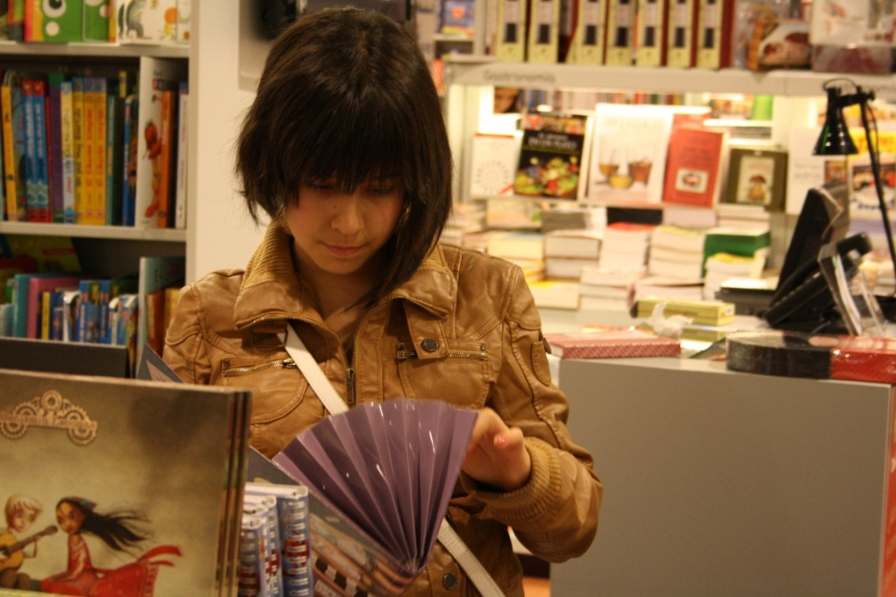
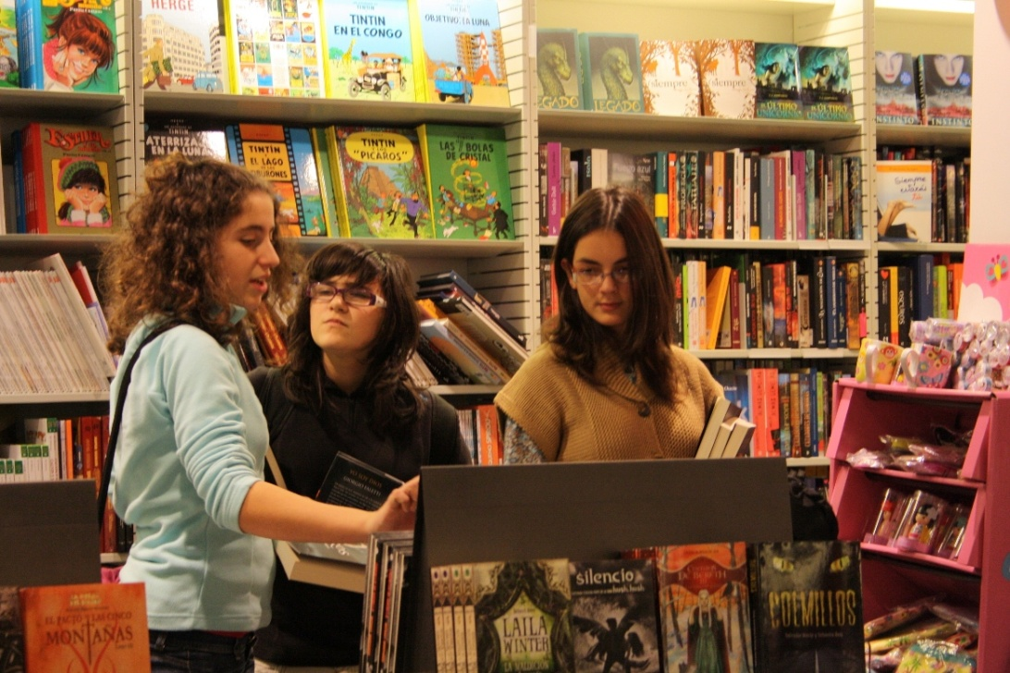
ADQUISICIÓN DE FONDOS PARA A BIBLIOTECA
Implicar máis ao alumnado na biblioteca
Satisfacción de ver nos andeis da biblioteca os exemplares escollidos....
Valorar se son ou non axeitados para unha biblioteca escolar.
Intercambio de opinións e conversas sobre libros e gustos literarios con profes e compañeiros
Recomendacións entre iguais de títulos, temáticas, autores...co que supón de motivación á lectura

Slide 31
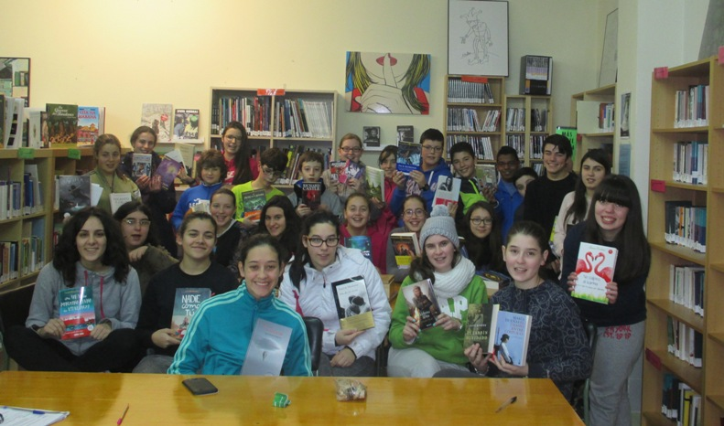
Falar diante dos compañeiros (e clientes)
Cada alumno debe xustificar o motivo da súa elección. Reflexión razoada do interese do libro, da súa temática, etc.

Slide 32
Que buscamos?
Crear dinámicas de traballo no centro máis participativas nas que a colaboración entre o profesorado e alumnado cobra especial protagonismo.
Asumir, por parte do profesorado, que hai unha serie de contidos, competencias que non sempre se poden traballar mellor dende unha materia concreta ou dende a aula.
Mellorar a colaboración do profesorado en pequenos proxectos que requiren un tratamento máis interdisciplinar.
Esta colaboración do profesorado pasa tamén pola cesión de tempos pois as actividades interrompen o desenvolvemento normal das clase: as veces perder unha hora e gañala.

Slide 33
Incrementar da participación do alumnado en actividades do centro.
Isto tamén implica traballo: empregar parte do seu tempo libre ou dos períodos de lecer no instituto, recuperar o tempo perdido nunha determinada materia....
Abrir o noso centro ó exterior, para aprender e para mostrar o que aprendemos.
Manter unha relación máis estreita cos colexios dos que saen os alumnos que veñen o centro
Implicar máis o centro na vida cultural da vila.
Por último todas estas experiencia contribúen a romper a monotonía do traballo no centro.
Pasalo ben mentres aprendemos, que non é pouco

